Slide 1
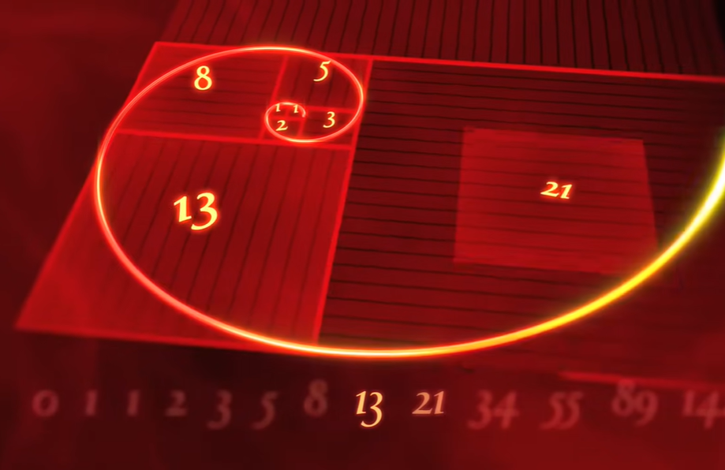
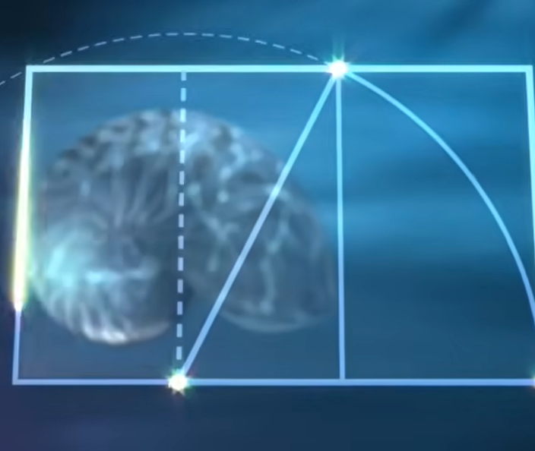
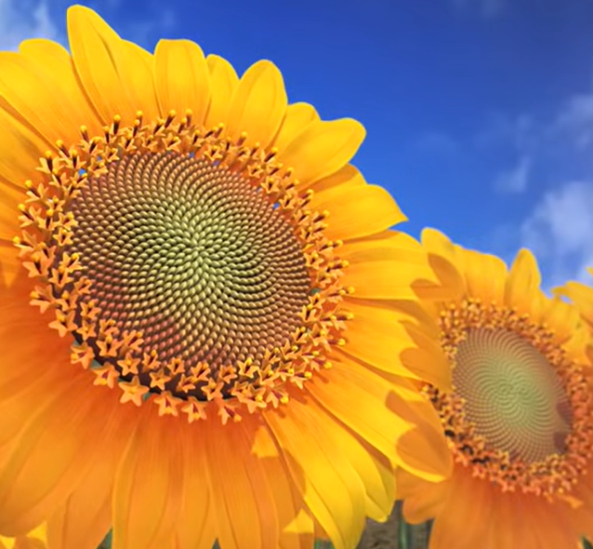
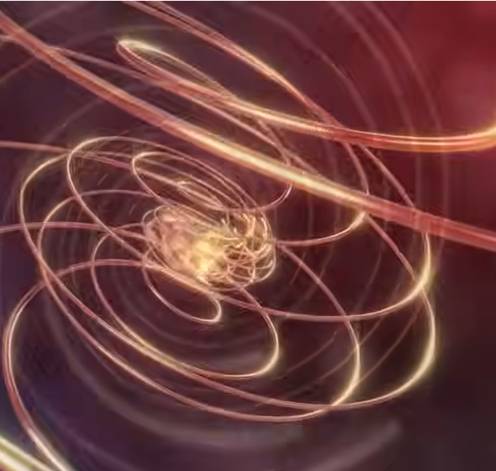
Giornata mondiale di Fibonacci 23 novembre 2024
Settimana dedicata ai giochi matematici
18, 19 e 20 novembre 2024
«Viaggio alla scoperta della Matemagica»
Classi terze e quarte sezioni C e D

Slide 2
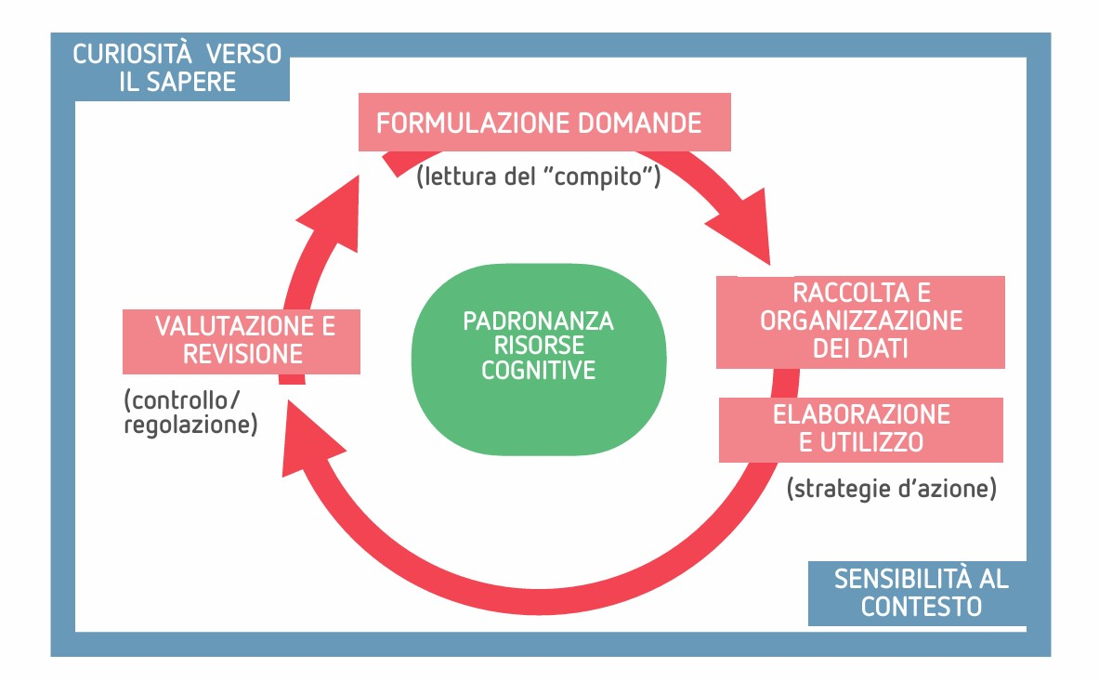
COMPETENZA SCIENTIFICO TECNOLOGICA

Slide 3
IDENTIFICARE I RISULTATI
COMPETENZA SCIENTIFICO – TECNOLOGICA (Castoldi)
DIMENSIONI LIVELLI | IN VIA DI PRIMA ACQUISIZIONE | BASE | INTERMEDIO | AVANZATO
PADRONANZA RISORSE COGNIT. (conosc./ abilità) | Utilizza solo alcune risorse cognitive | Utilizza le risorse cognitive di base proposte | Utilizza la maggior parte delle risorse cognitive proposte | Utilizza con sicurezza e proprietà le risorse cognitive proposte
FORMULAZIONE DOMANDE | Se sollecitato si pone domande su fenomeni o situazioni da indagare | Tende ad interrogarsi su fenomeni o situazioni da indagare | Problematizza fenomeni o situazioni da indagare | Analizza in autonomia fenomeni o situazioni da indagare
RACCOLTA ED ORGANIZZAZIONE DEI DATI | Applica procedure di raccolta ed organizzazione di dati informativi | Seguendo linee guida raccoglie ed organizza dati informativi | Raccoglie ed organizza dati informativi | Raccoglie e organizza dati informativi in piena autonomia e con originali
ELABORAZIONE ED UTILIZZO | Esegue operazioni di rielaborazione e utilizzo dei dati | Si impegna a rielaborare i dati e utilizzarli per l’azione | Rielabora i dati raccolti e li utilizza per l’azione | Rielabora in autonomia i dati raccolti e li utilizza per l’azione
VALUTAZIONE E REVISIONE | Tende a rivedere il suo percorso di indagine | Valuta il suo percorso di indagine | Valuta e rivede il suo percorso di indagine | Valuta e migliora il suo percorso di indagine
CURIOSITÀ VERSO IL SAPERE | Esprime qualche curiosità verso la realtà che vive | Mostra curiosità verso la realtà che vive | Si mostra curioso e interessato verso la realtà che vive | Mostra un atteggiamento di costante ricerca e curiosità
SENSIBILITÀ AL CONTESTO | Su sollecitazione pone attenzione alle risorse e ai vincoli del contesto | Pone attenzione alle risorse e ai vincoli del contesto | Si adatta alle risorse e ai vincoli del contesto | Utilizza al meglio risorse e vincoli del contesto

Slide 4
Competenze e obiettivi relativi alle attività proposte
Dalle Indicazioni nazionali per il curricolo della scuola dell’infanzia e del primo ciclo d’istruzione del 4 settembre 2012.
Traguardi per lo sviluppo delle competenze
L’alunno ha rafforzato un atteggiamento positivo rispetto alla matematica attraverso esperienze significative e ha capito come gli strumenti matematici appresi siano utili in molte situazioni per operare nella realtà (matematica).
Sviluppa semplici schematizzazioni e modellizzazioni di fatti e fenomeni ricorrendo, quando è il caso, a misure appropriate e a semplici formalizzazioni.

Slide 5
Obiettivi di apprendimento
Eseguire semplici espressioni di calcolo con i numeri conosciuti, essendo consapevoli del significato delle parentesi e delle convenzioni sulla precedenza delle operazioni (matematica).

Slide 6
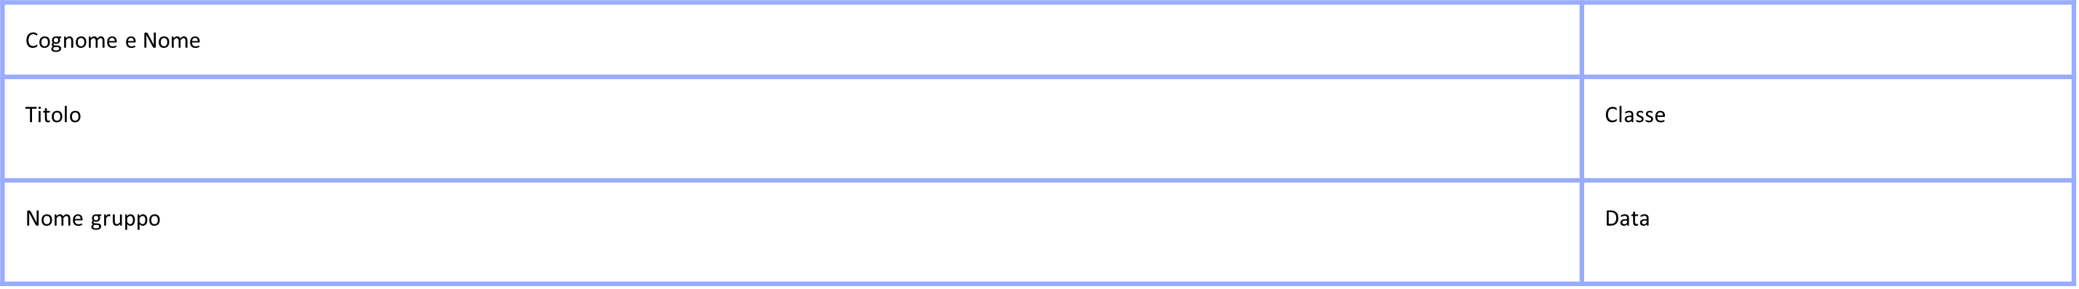




AUTOBIOGRAFIA COGNITIVA CLASSE TERZA
Esprimi la tua opinione sul lavoro svolto in gruppo mettendo un crocetta in corrispondenza della faccina che piu’ ti rappresenta
Attività svolta in classe
Ho lavorato con serenità
Ho rispettato il ruolo assegnato
Ho concluso la mia parte del lavoro rispettando la consegna e i tempi
Ho trattato i miei compagni con rispetto

Slide 7
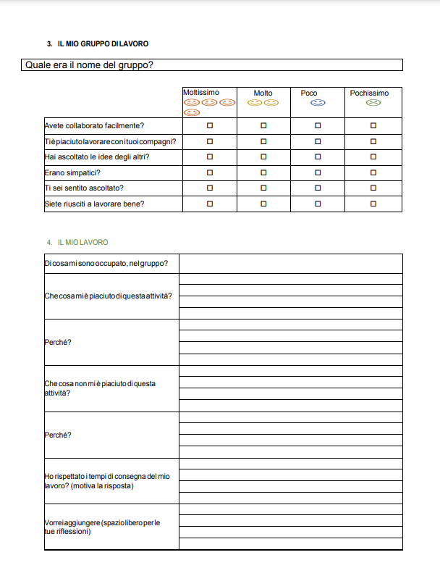
AUTOBIOGRAFIA COGNITIVA CLASSE QUARTA

Slide 8
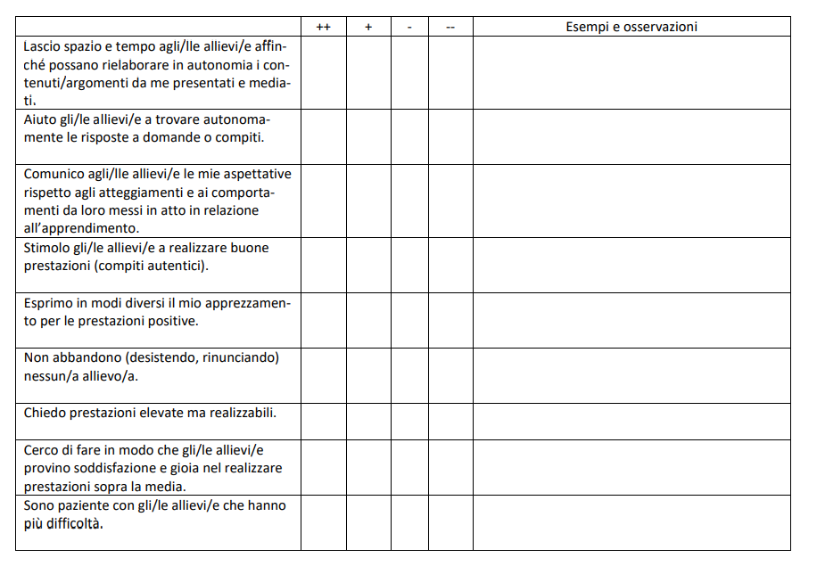
AUTOVALUTAZIONE DOCENTE

Slide 9
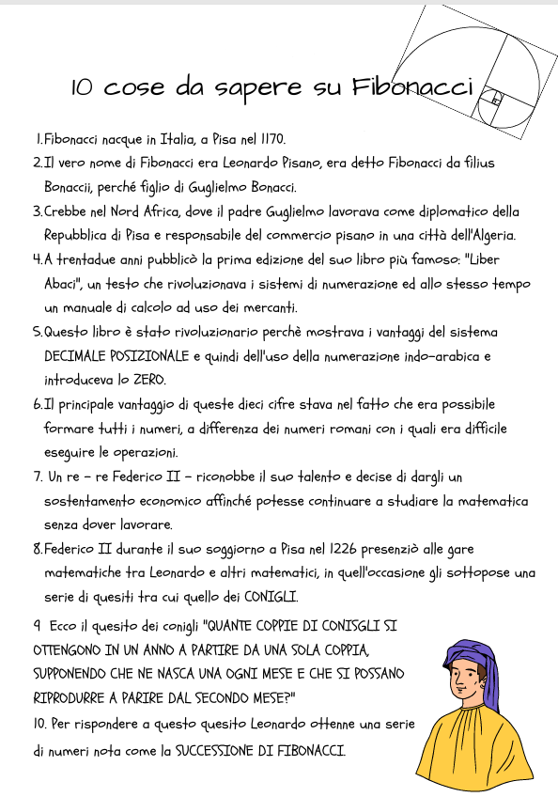

Slide 10
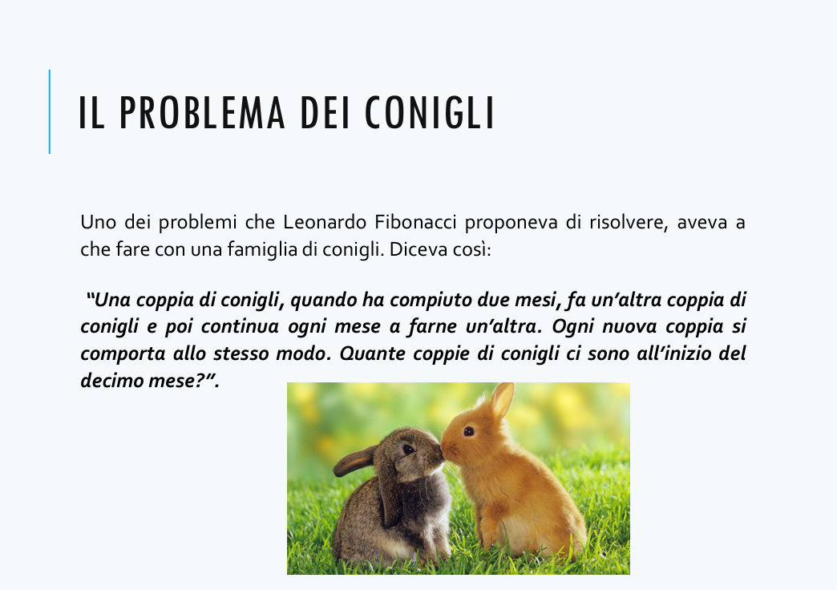

Slide 11
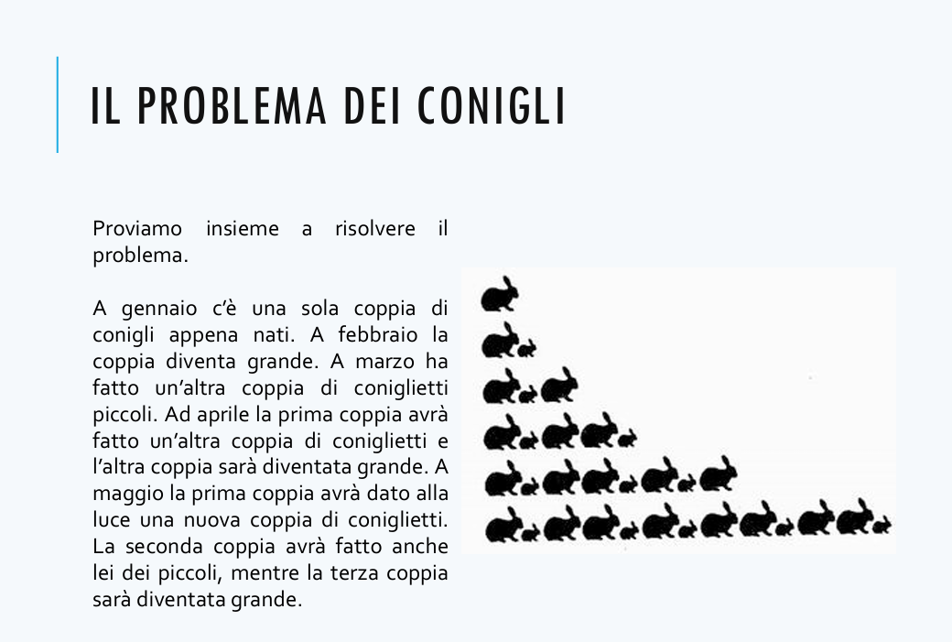

Slide 12
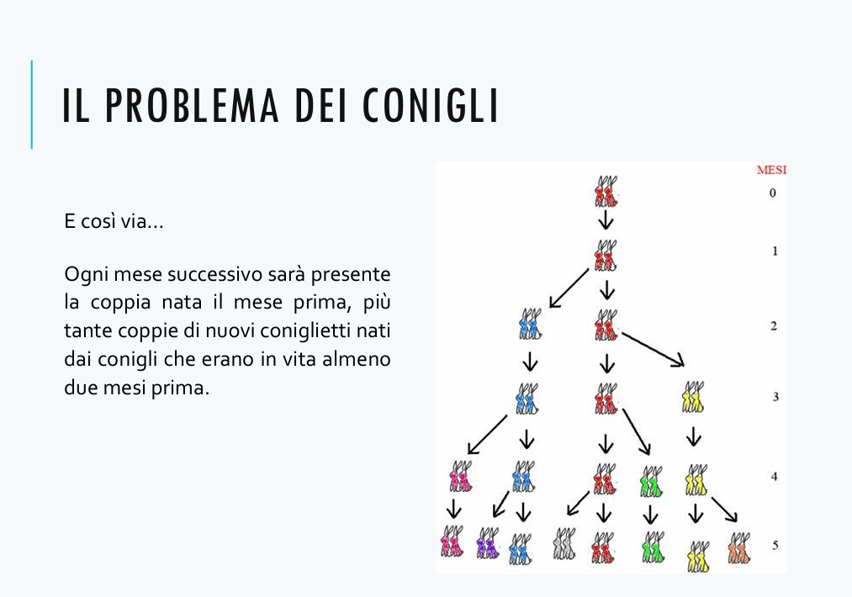

Slide 13
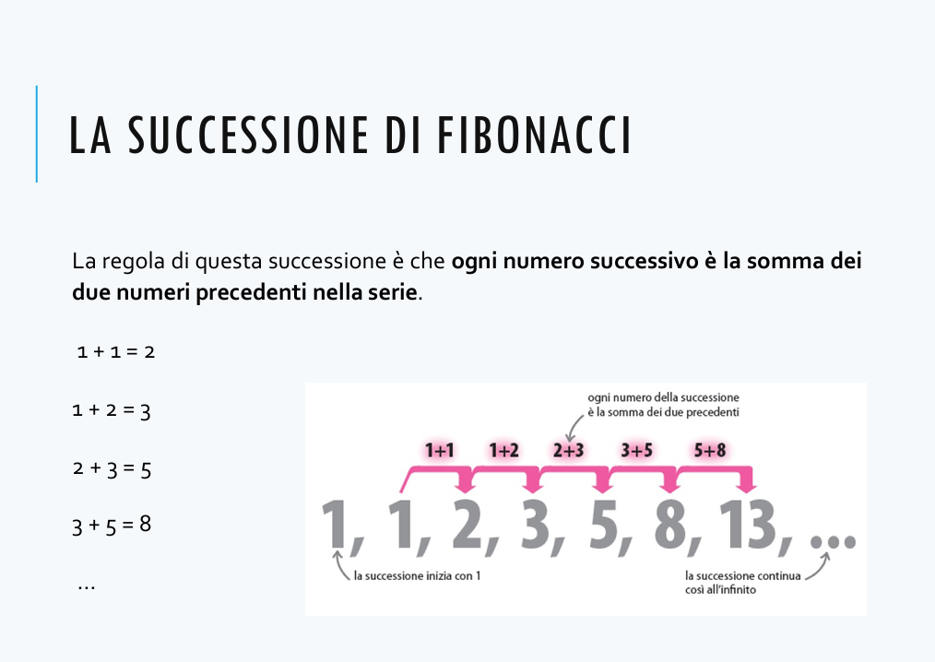

Slide 14
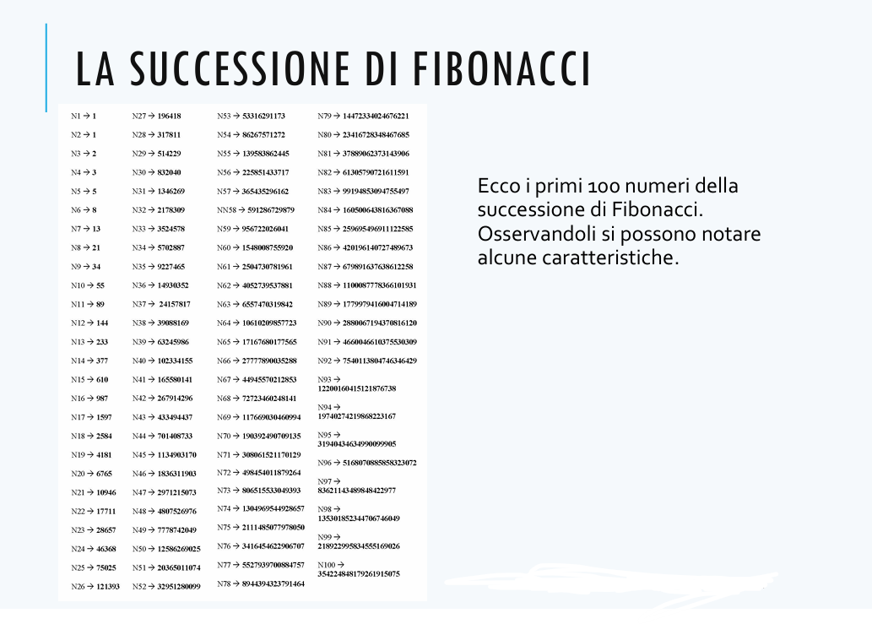

Slide 15
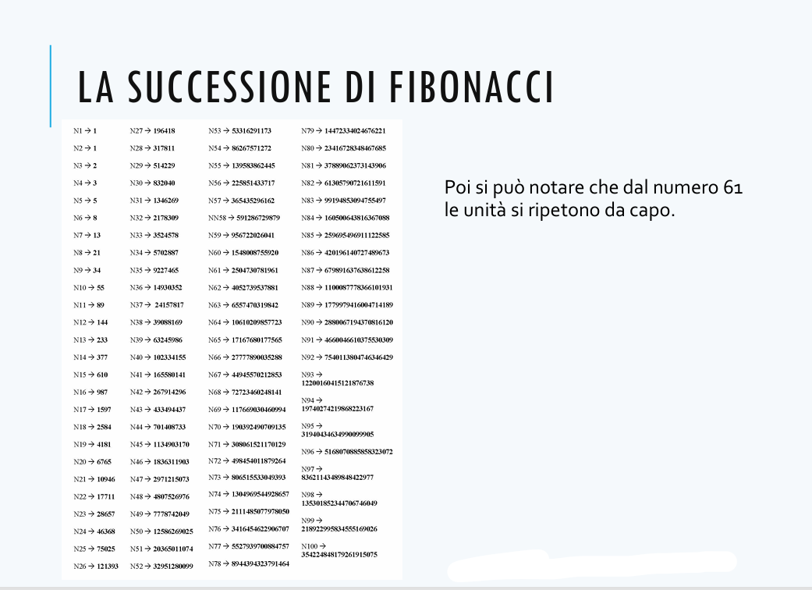

Slide 16


Slide 17
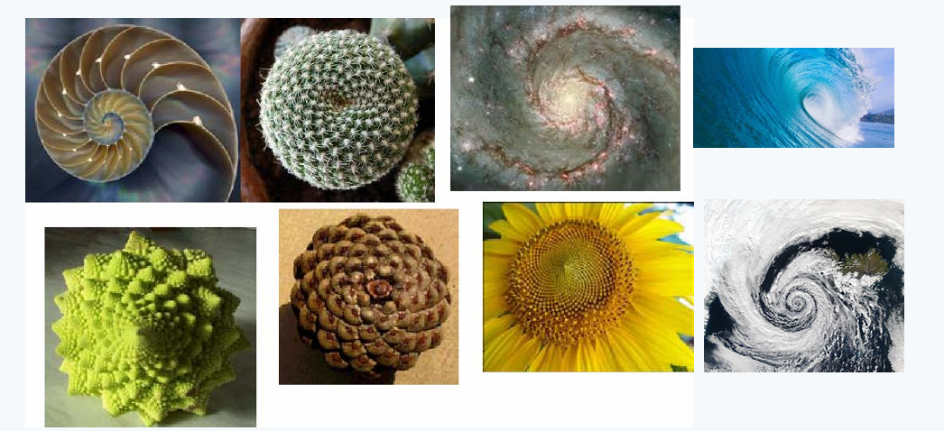
La spirale nella natura
La spirale di Fibonacci si trova in moltissime cose della natura. Osservate le immagini

Slide 18
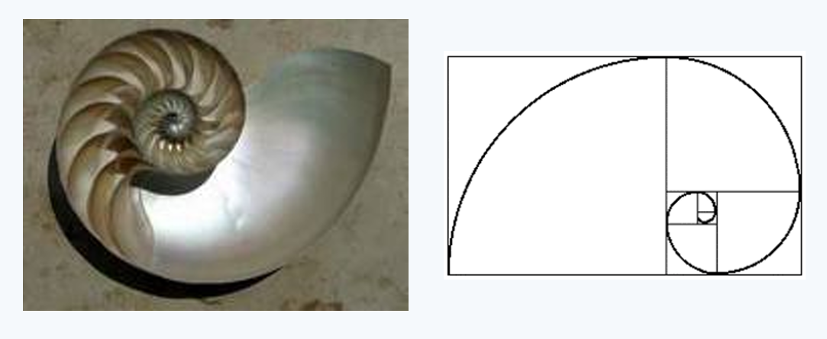
Molte conchiglie come il nautilus sono disposte secondo questa forma

Slide 19
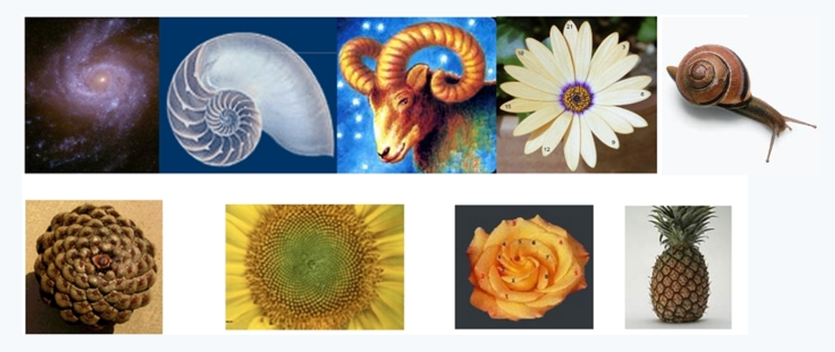
La spirale nella natura
Il guscio delle chiocciole, le corna degli arieti, i petali di una rosa, le spire dell’ananas, le galassie, come la via lattea, sono disposte secondo questa forma.

Slide 20
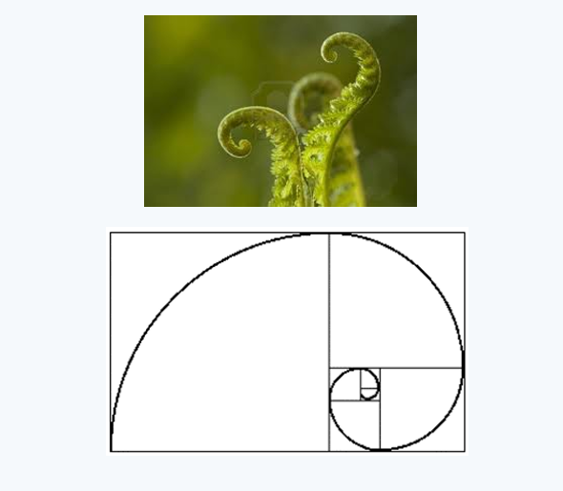
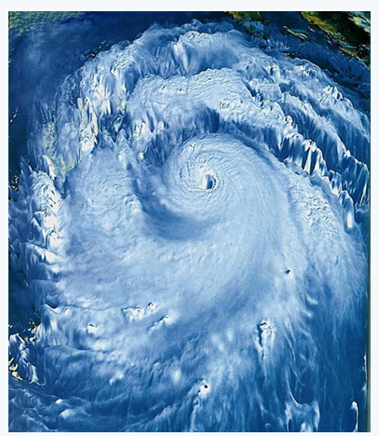
Le foglie della felce, quando si aprono, si dispongono in questo modo. I cicloni e le nuvole visti dai satelliti nello spazio si muovono a spirale.

Slide 21
Le pigne e i numeri di Fibonacci
Nel 1200 circa, Leonardo Fibonacci pose quasi per gioco un problema sulla riproduzione dei conigli in un allevamento. La soluzione del problema lo portò a formulare la famosa successione di Fibonacci: 1, 1, 2, 3, 5, 8, 13, 21, … Tali numeri indicano quante coppie di conigli ci sono nell’allevamento un mese dopo l’altro. Oggi sappiamo che i numeri di Fibonacci sono molto diffusi in natura, per esempio si trovano nelle margherite e nelle pigne.

Slide 22
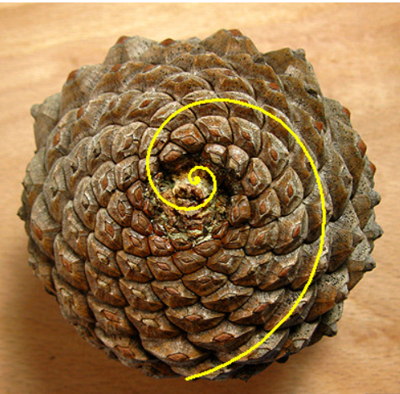
Ancora magie…
Quando ho visto per terra la pigna che vi ho mostrato poco fa, mi sono accorto che era più bella delle altre. Le sue spirali avevano qualcosa di speciale.
Allora ho analizzato la sua foto con un software che serve a scoprire se ci sono proporzioni auree in una figura. Effettivamente le spirali della pigna sono spirali auree. Queste spirali sono in relazione con i numeri di Fibonacci.
Ma questa è un’altra storia.

Slide 23
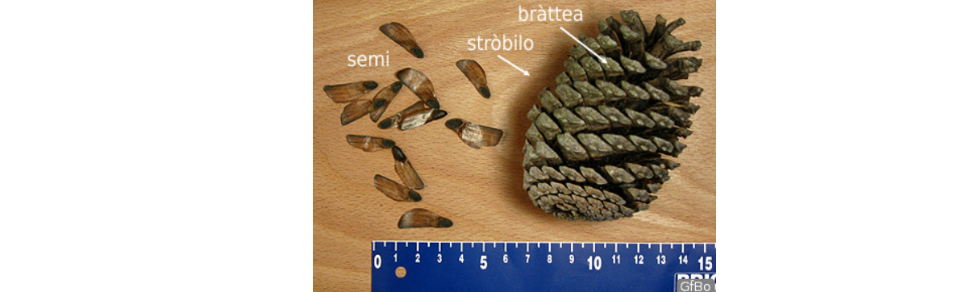
Le pigne, o coni, o strobili
Le pigne di cui parliamo sono quelle dei pini diffusi nelle Alpi Marittime, come il pino marittimo (Pinus pinaster) e il pino nero (Pinus nigra).
Un po’ di terminologia botanica: il nome scientifico della pigna è cono o stròbilo, mentre le scaglie delle pigne si chiamano bràttee. In mezzo alle brattee si trovano i semi alati chiamati anche pinoli.

Slide 24
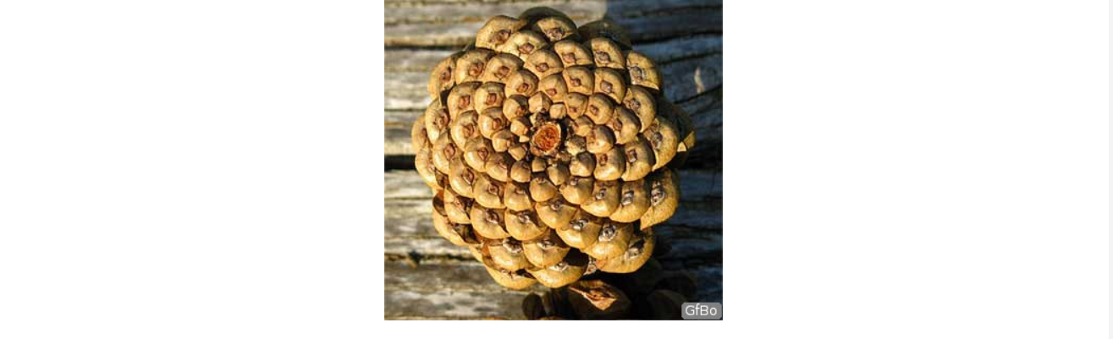
Spirali e numeri di Fibonacci nelle pigne
Se osserviamo una pigna dalla parte del peduncolo vediamo che le brattee formano delle spirali. Come in una specie di illusione ottica, a seconda di come le guardiamo, possiamo distinguere spirali che si avvolgono in senso orario oppure in senso anti-orario.

Slide 25
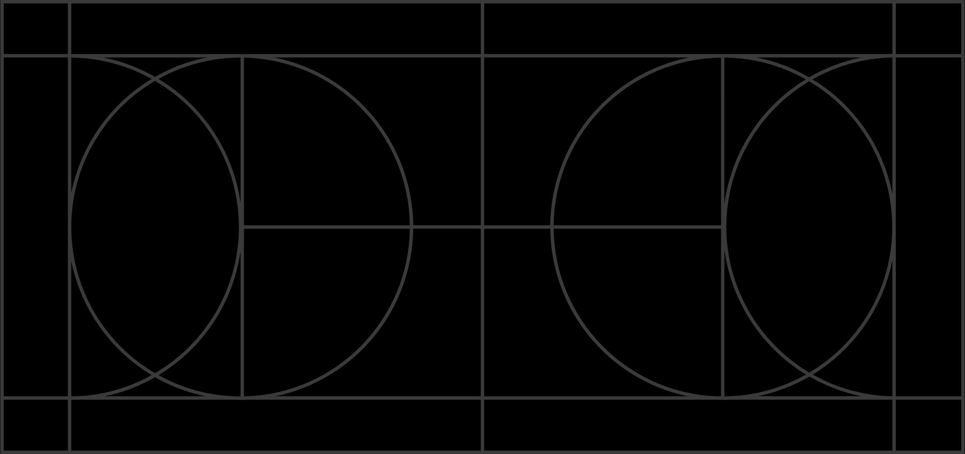
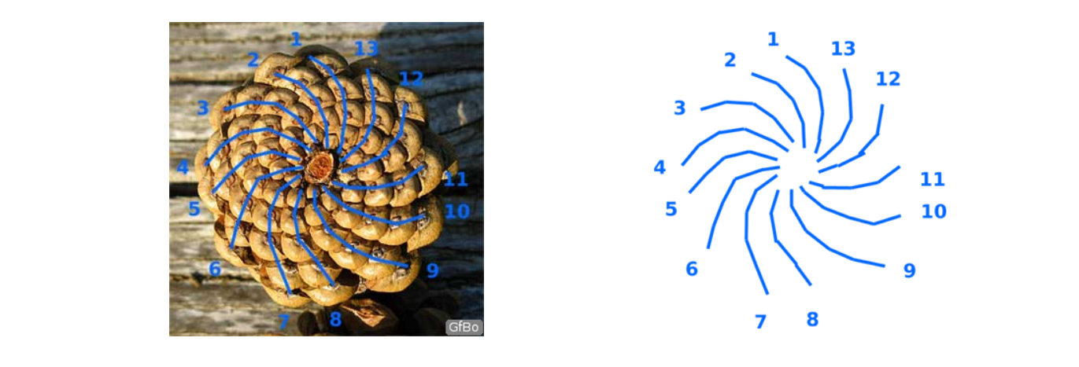
Cerchiamo di essere più precisi:
quante spirali si avvolgono in senso orario?
quante si avvolgono in senso anti-orario?

Slide 26
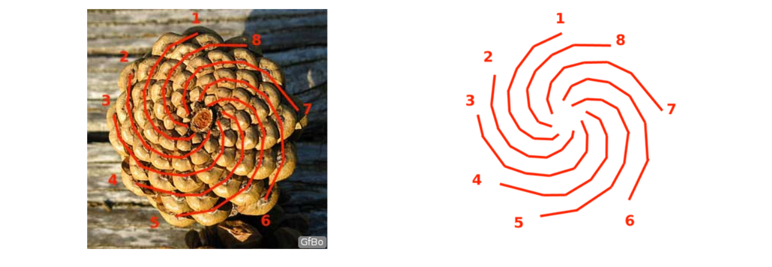

Slide 27
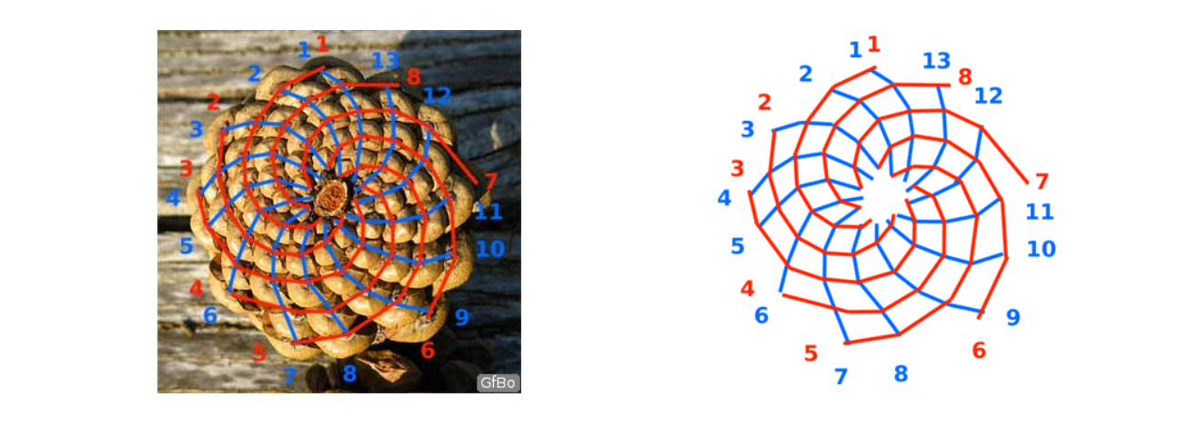
Le spirali sono 8 anti-orarie e 13 orarie: due numeri consecutivi nella successione di Fibonacci. E questa non è una pigna speciale, cercata apposta per far tornare i conti. Praticamente tutte le pigne hanno la stessa proprietà.

Slide 28
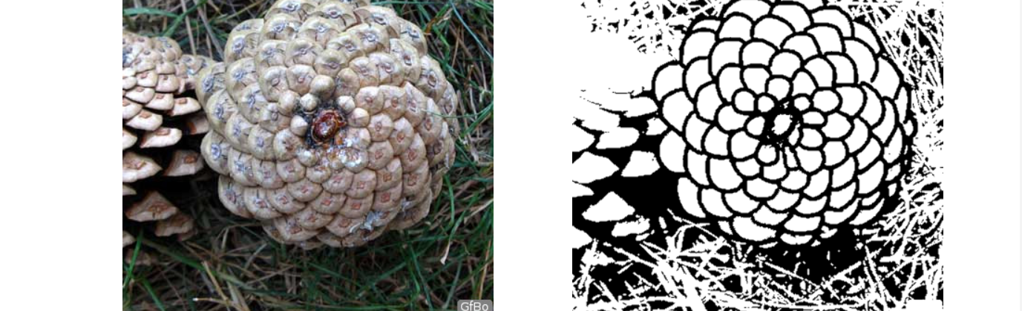
Un'altra tecnica per evidenziare le spirali
Prendiamo un’altra pigna, fotografiamola e trasformiamo la foto in un disegno, al computer.

Slide 29
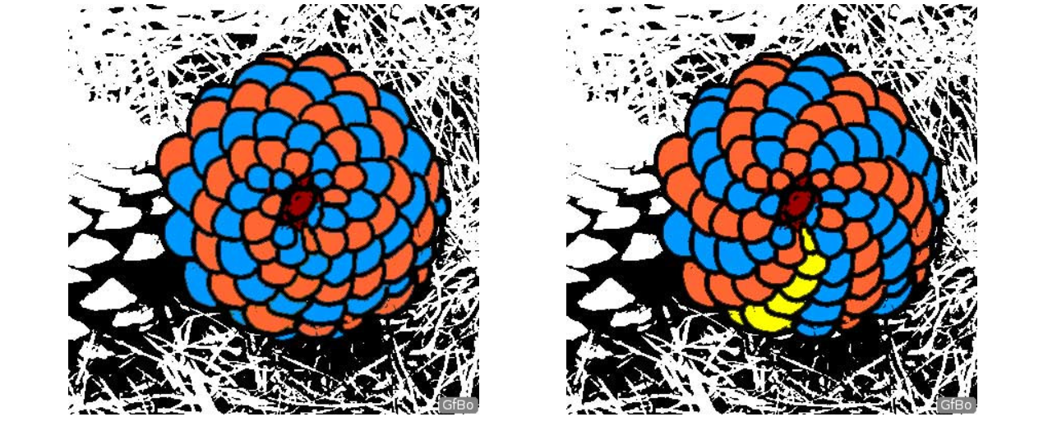
Poi, con un po’ di pazienza, coloriamo le brattee con colori diversi in modo da evidenziare tutte le spirali.
Ancora una volta ne abbiamo 8 e 13.

Slide 30
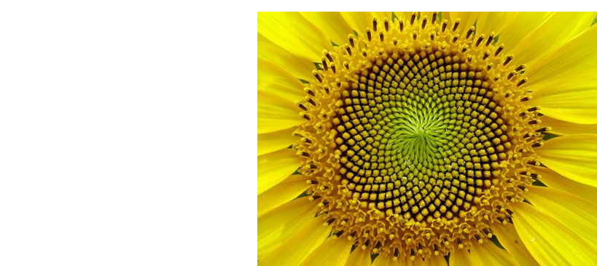
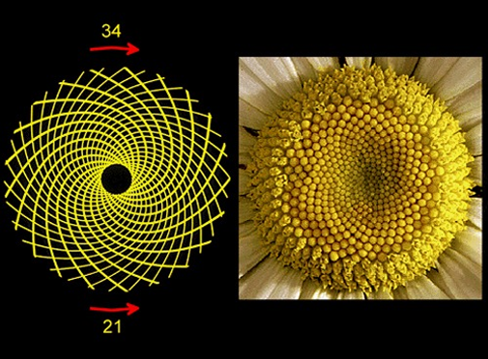
La spirale nella natura
Osserviamo un girasole. È facile notare al suo interno delle spirali che possiamo individuare sia in senso orario che antiorario.

Slide 31
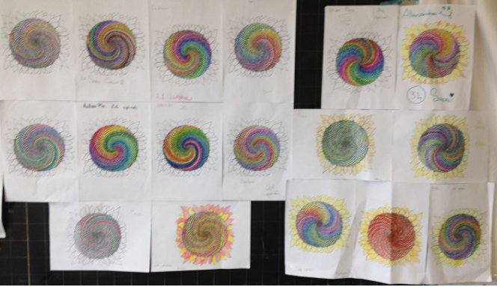
La spirale nella natura
Si può colorare un’immagine di un girasole per contare quante spirali ci sono in un senso o nell’altro. Ecco quante se ne possono individuare.
25 andando all’esterno in senso orario
E 34 andando in senso antiorario

Slide 32
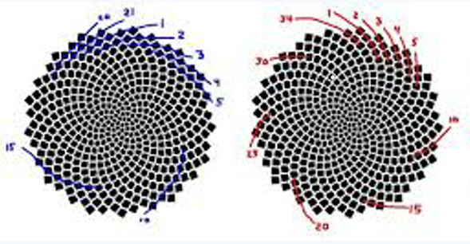
21 e 34
Vi ricordano qualcosa questi numeri?
Esatto! Appartengono alla successione di Fibonacci!

Slide 33
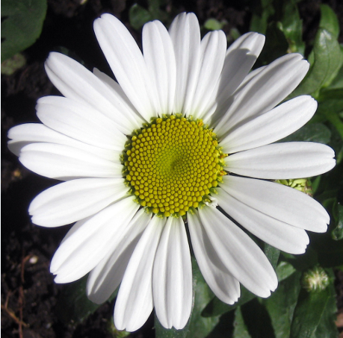
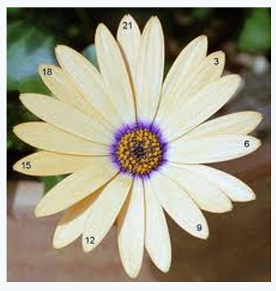
La spirale nella natura
La stessa cosa capita alle margherite o ad altre piante simili. Anche i petali di questi fiori sono sempre…un numero di Fibonacci!
Volete provare a fare il gioco «m’ama, non m’ama»

Slide 34
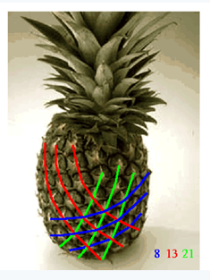
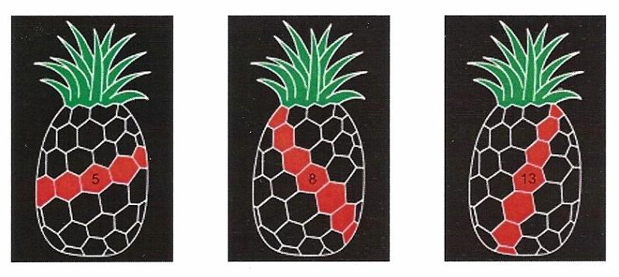
La spirale nella natura
Anche le spire degli ananas e delle pigne sono disposte a spirale e seguono la stessa regola. Addirittura nell’ananas possiamo osservare tre tipi di spirale…e tutti e tre sono un numero della successione di Fibonacci!

Slide 35
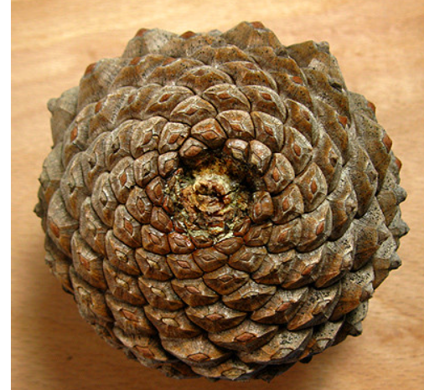
Qualcosa di speciale…
Uno strobilo di pino marittimo per fare una ulteriore prova. Se lo guardate bene, ha qualcosa di speciale. Che cosa?

Slide 36
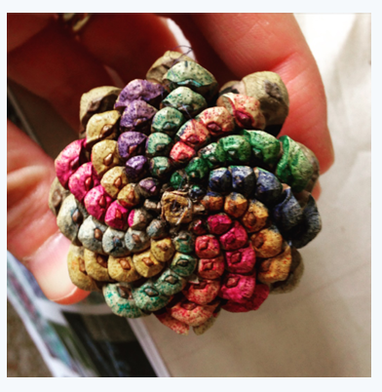
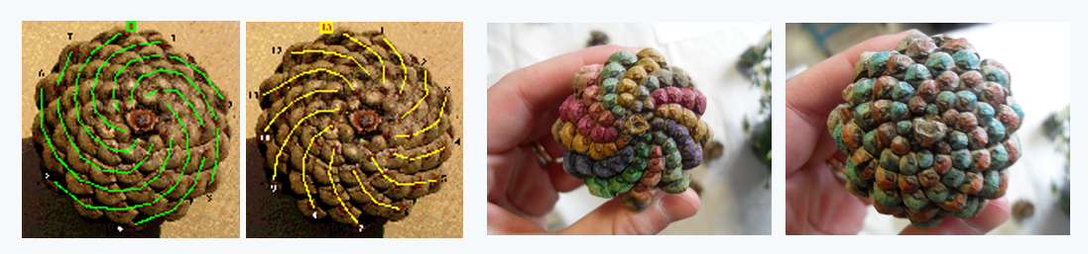
La spirale nella natura
Se si colorano le pigne per scoprire quante sono le spirali al loro interno…indovinate un po’?
Saranno otto o tredici, dipende dalla direzione!

Slide 37
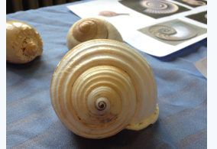
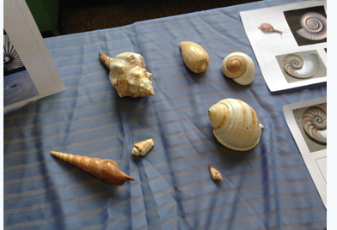
Ma le sorprese non sono ancora finite…

Slide 38
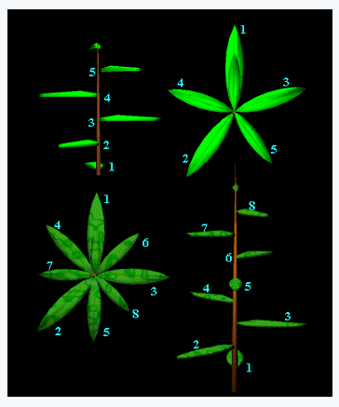
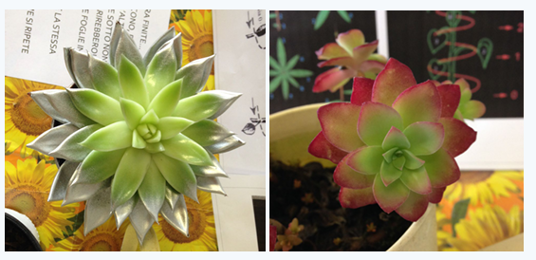
La spirale nella natura
Alcune piante quando crescono, fanno spuntare le foglie non una sopra l’altra, ma un po’ in tutte le direzioni. Se no le foglie sotto non prenderebbero abbastanza sole e morirebbero!
Allora cosa fanno?
Fanno spuntare le foglie in direzioni diverse.
Ma prima o poi una foglia torna ad avere la stessa direzione della prima.

Slide 39
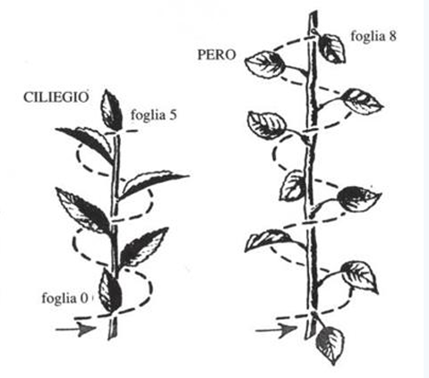
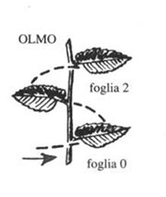
La spirale nella natura
Provate un po’ a contare ogni quante foglie si ripete la stessa posizione?
Un numero di Fibonacci!
Esatto avete capito!

Slide 40
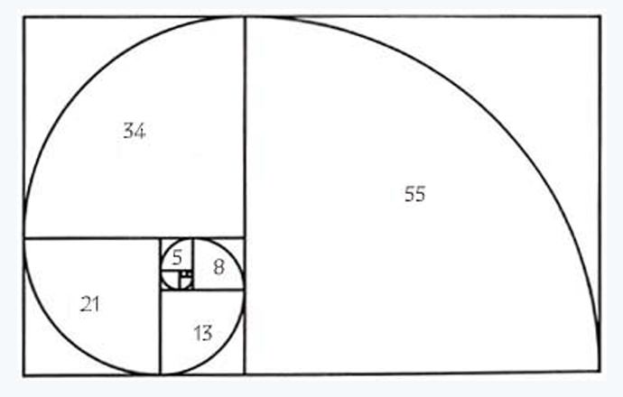
La sezione aurea
Ma torniamo un attimo alla nostra spirale costruita nei quadrati.

Slide 41
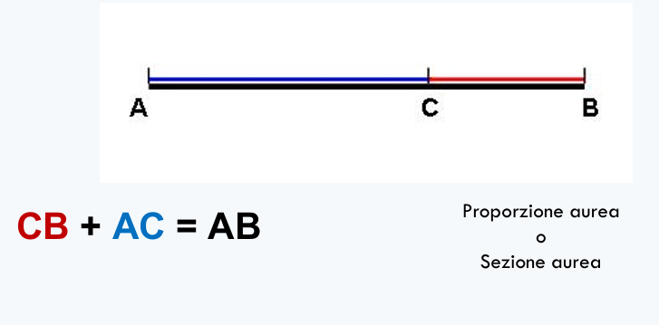
La sezione aurea
Realizzando la spirale si utilizzano dei segmenti che seguono le regole della successione di Fibonacci: la lunghezza del primo segmento più quella del secondo dava la lunghezza del terzo.

Slide 42
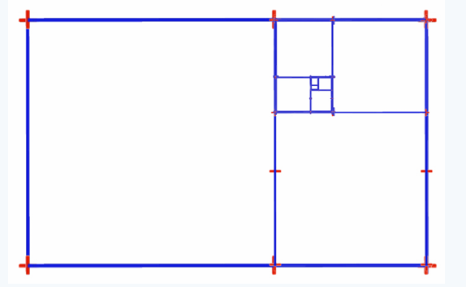
La sezione aurea
In questo modo, nel disegno si formano dei rettangoli speciali. Questi rettangoli vengono chiamati «rettangoli aurei» (cioè d’oro) perché le loro proporzioni sono particolarmente belle e armoniose e siano utilizzate, oltre che dalla natura, anche nell’arte e nell’architettura.

Slide 43
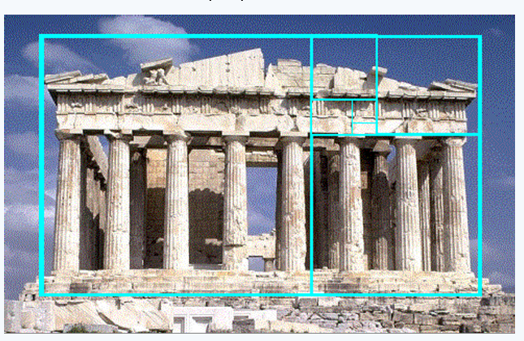
La sezione aurea
Ad esempio il Partenone di Atene è costruito su un rettangolo aureo e all’interno ne contiene molti altri più piccoli.

Slide 44

La sezione aurea
Si chiama così perché prende il nome da Fidia, l’architetto greco che progettò il Partenone e che lo utilizzò in tantissime sue opere.
Fidia non conosceva i numeri di Fibonacci, ma probabilmente aveva già intuito le proprietà geometriche di quel rettangolo che possedeva una bellezza molto particolare.

Slide 45

La sezione aurea
Moltre altre opere sono state realizzate sulla base di rettangoli aurei: la cattedrale di Notre Dame di Parigi, il dipinto di Piero della Francesca, alcune strutture o costruzioni, la Gioconda di Leonardo da Vinci, il Palazzo dell’Onu di New York…

Slide 46

La sezione aurea
Si dice che forse anche le piramidi egizie contengano nelle loro dimensioni il famoso rapporto aureo…ma non abbiamo indizi certi per poterlo confermare!

Slide 47

La sezione aurea
Ehm…vi svelo un altro segreto…anche il corpo umano possiede delle proporzioni auree.

Slide 48

La sezione aurea
Se disegniamo un rettangolo aureo in verticale mettendo il quadrato nella parte inferiore e sovrapponiamo l’immagine di una persona, scopriamo che il lato del quadrato arriverebbe proprio a toccare l’ombelico.

Slide 49

Paperino nel mondo della Matemagica
C’è anche un bellissimo film «Paperino nel mondo della matemagica» che si può trovare a questo link:
https://www.youtube.com/watch?v=MkqguYTxIh4
E guardare per scoprire moltissime cose sul mondo della matematica.

Slide 50


La stella di Pitagora
Tra le tante scoperte, nel cartone si può notare che anche la stella a cinque punte che utilizzava Pitagora come simbolo per i suoi allievi contiene le proporzioni auree!

Slide 51

La stella di Pitagora
Guardate l’immagine. Il segmento rosso è la somma del segmento verde più il segmento giallo. Il segmento giallo è la somma del segmento verde più il segmento blu! Funziona come successione di Fibonacci!

Slide 52

La stella di Pitagora
Non solo, ma la stella pitagorica contiene il concetto di infinito!
Possiamo infatti costruire infinite stelle al suo interno…magari non con la matita, ma di sicuro con la nostra immaginazione!

Slide 53

MATEMATICA DAPPERTUTTO!
Insomma, grazie a Leonardo Fibonacci, alle sue opere e ai numeri della sua successione abbiamo scoperto che la matematica è dappertutto: nella natura, nell’arte, nella musica, nel commercio, nella storia, nel corpo umano, nell’universo,…

Slide 54

MATEMATICA DAPPERTUTTO
E ci siamo un po’ convinti che, come diceva Galileo Galilei:
«La matematica è l’alfabeto nel quale Dio ha scritto l’Universo».

